Slide 1
Derin Öğrenme Yöntemleri Kullanılarak Beyin Tümörü MR
Görüntülerinin Analizi ve Sınıflandırılması
DEEP LEARNİNG
Dersi veren öğretim üyesi:Prof. dr. köksal erentürk
PROJEYİ YAPANLAR: BUĞRA EMİR ERBAKAN(230757009)
Muhammet özeler (230757025)
salih eren damacı (230757015)

Slide 2
Projenin Amacı
Bu projenin temel amacı, beyin tümörü manyetik rezonans (MR) görüntülerinin derin öğrenme yöntemleri kullanılarak otomatik olarak sınıflandırılmasıdır. Bu kapsamda, güçlü bir evrişimsel sinir ağı (Convolutional Neural Network – CNN) mimarisi olan ResNet-50 kullanılarak, farklı beyin tümörü türlerinin ve sağlıklı beyin görüntülerinin yüksek doğrulukla ayırt edilmesi hedeflenmiştir.
Proje ile birlikte;
Manuel ve zaman alıcı tanı süreçlerinin desteklenmesi,
İnsan kaynaklı hata payının azaltılması,
Radyologlara ve sağlık profesyonellerine karar destek sistemi sunulması,
Tıbbi görüntü analizinde yapay zekâ kullanımının etkinliğinin gösterilmesi
amaçlanmıştır.

Slide 3
Projenin Genel İşleyişi
Beyin MR görüntülerinden oluşan veri seti train–validation–test olarak ayrıldı
Görüntüler modele uygun hale getirildi ve ön işleme uygulandı
ResNet-50 tabanlı transfer öğrenme modeli yapılandırıldı
Model eğitim verileriyle eğitildi, validation verisiyle takip edildi
Test verisiyle nihai performans ölçüldü
Sonuçlar accuracy ve confusion matrix gibi metriklerle değerlendirildi

Slide 4
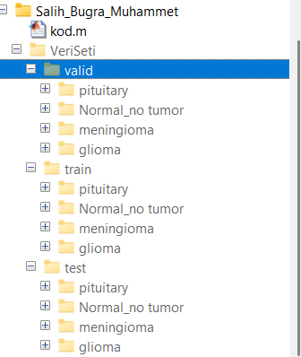
Proje Veriseti
Veri seti toplam 4 farklı sınıf içermektedir:
Glioma: En yaygın ve agresif beyin tümörü türlerinden biri
Meningioma: Genellikle iyi huylu, meninkslerden kaynaklanan tümör
Pituitary: Hipofiz bezinde oluşan tümörler
Normal (No Tumor): Sağlıklı beyin MR görüntüleri
Her sınıf, klasör yapısı sayesinde otomatik olarak etiketlenmiştir

Slide 5
Proje Veriseti
Veri Bölme Mantığı
Train (Eğitim): Modelin öğrenmesi için kullanılmıştır
Validation (Doğrulama):
  Eğitim sırasında model performansını izlemek
  Overfitting’i önlemek
Test:
  Eğitim tamamlandıktan sonra
  Modelin gerçek performansını ölçmek için kullanılmıştır
🎯 Bu ayrım, modelin genellenebilirliğini artırmak için yapılmıştır.
Veri Setinin Proje Açısından Önemi
Gerçek MR görüntülerinden oluşmaktadır
Çok sınıflı bir problemdir (4 sınıf)
Tıbbi görüntü analizi için uygundur
Transfer öğrenme yaklaşımıyla uyumludur
Bu yönleriyle veri seti, ResNet-50 tabanlı derin öğrenme modelinin başarımını değerlendirmek için uygun ve güvenilir bir yapı sunmaktadır.
“Validation verisi, eğitim sırasında modelin ezber yapıp yapmadığını kontrol etmek ve en uygun modeli seçmek için ayrı tutulmuştur. Test verisi ise yalnızca son performansı ölçmek için kullanılmıştır.”

Slide 6
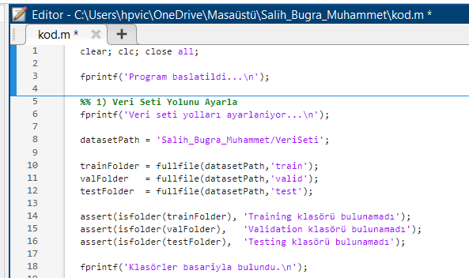
Kodun İşleyişi
clear; clc; close all;
Önceki çalışmalardan kalan değişkenler ve grafikler temizlenir.
Programın çalışmaya başladığı kullanıcıya bildirilir.
---------------------------------------------------
trainFolder = fullfile(datasetPath,'train');
valFolder = fullfile(datasetPath,'valid');
testFolder = fullfile(datasetPath,'test');
Veri setinin eğitim, doğrulama ve test klasörleri oluşturulur.
fullfile komutu, işletim sistemine uygun klasör yolu oluşturur.
“Bu bölümde veri seti yolları tanımlanmış, train–validation–test klasörleri kontrol edilerek model eğitimine hatasız bir şekilde başlanması sağlanmıştır.”

Slide 7
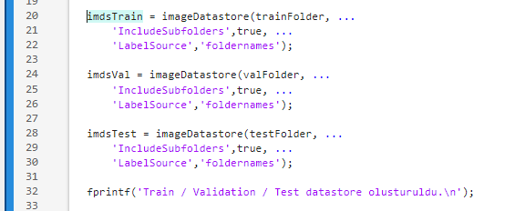
Kodun İşleyişi
imageDatastore(trainFolder)
→ Train klasöründeki tüm görüntüleri okur.
'IncludeSubfolders', true
→ glioma, meningioma, pituitary, Normal_no_tumor gibi alt klasörlerin içine girilmesini sağlar.
'LabelSource','foldernames'
→ Görüntülerin etiketlerini klasör adlarından otomatik üretir.

Slide 8
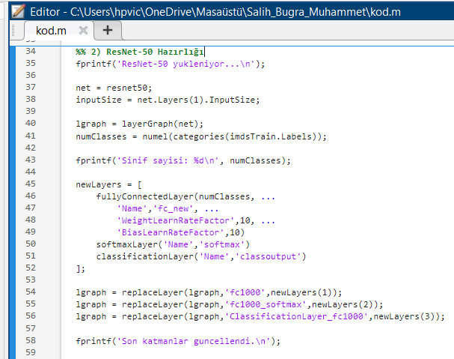
Kodun İşleyişi
net = resnet50;
MATLAB’ın hazır ResNet-50 modeli yüklenir
lgraph = layerGraph(net);
ResNet-50 doğrudan düzenlenemez
layerGraph:
Katmanları silip ekleyebilmemizi sağlar
Bu adım zorunludur
numClasses = numel(categories(imdsTrain.Labels));
imdsTrain.Labels → eğitim verisinin etiketleri
categories → farklı sınıf isimleri
numel → kaç tane sınıf var

Slide 9
Kodun İşleyişi
🔹 fullyConnectedLayer
Çıkış nöron sayısı = sınıf sayısı (4)
WeightLearnRateFactor = 10
BiasLearnRateFactor = 10
Anlamı:
Son katmanlar daha hızlı öğrensin,
çünkü baştan eğitiliyorlar
ResNet-50’nin orijinal çıkışı:
fc1000
softmax
classificationLayer
Bunlar 1000 sınıf içindi
Biz 4 sınıf için yenileriyle değiştirdik

Slide 10
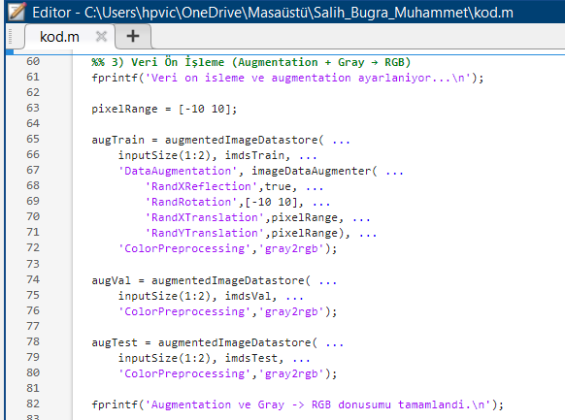
Kodun İşleyişi
imageDataAugmenter
Eğitim sırasında rastgele şu işlemleri yapar:
'RandXReflection', true
→ Görüntüyü yatay çevirir
'RandRotation', [-10 10]
→ −10° ile +10° arası döndürür
'RandXTranslation', pixelRange
→ Sağa–sola kaydırır
'RandYTranslation', pixelRange
→ Yukarı–aşağı kaydırır
Her epoch’ta farklı görüntüler oluşur
Bu da modeli ezberden kurtarır.
'ColorPreprocessing','gray2rgb'
MR görüntüleri tek kanallıdır (grayscale)
ResNet-50 3 kanallı RGB bekler
Bu komut:
  Gri görüntüyü
  3 kanala kopyalayarak
  RGB formatına dönüştürür

Slide 11
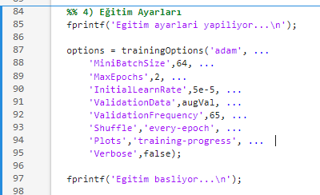
Kodun İşleyişi
MiniBatchsize:
Model her adımda 64 görüntü görerek ağırlıkları günceller.
ValidationFrequency
Model her 65 iterasyonda bir validation performansını ölçer.
Çok sık olursa eğitim yavaşlar
Çok seyrek olursa takip zorlaşır
Verbose
Komut penceresine gereksiz uzun çıktılar basılmaz
Daha temiz bir çalışma sağlar

Slide 12
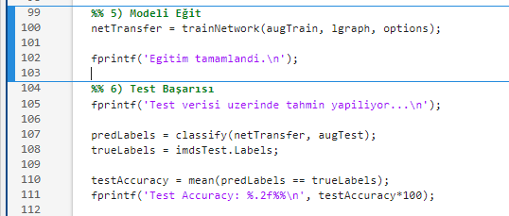
Kodun İşleyişi
augTrain
→ Ön işleme + augmentation uygulanmış eğitim verisi
lgraph
→ Son katmanları güncellenmiş ResNet-50 mimarisi
options
→ Az önce tanımladığın:
optimizer
epoch
batch size
learning rate
validation ayarları
Eğitilmiş model (netTransfer)
Daha önce hiç görmediği test görüntülerini alır
Her görüntü için:
Tahmin edilen sınıf etiketini üretir
Test verisinin gerçek sınıf etiketleri
Klasör isimlerinden otomatik gelmiştir

Slide 13
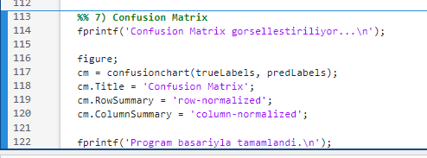
Kodun İşleyişi
trueLabels → gerçek sınıflar
predLabels → modelin tahmin ettiği sınıflar
MATLAB otomatik olarak:
Satırlar → gerçek sınıflar
Sütunlar → tahmin edilen sınıflar
şeklinde bir matris oluşturur
Her gerçek sınıfın:
yüzde kaç oranla doğru/yanlış sınıflandırıldığını gösterir
Bir sınıfa yapılan tahminlerin:
ne kadarının doğru olduğunu gösterir

Slide 14
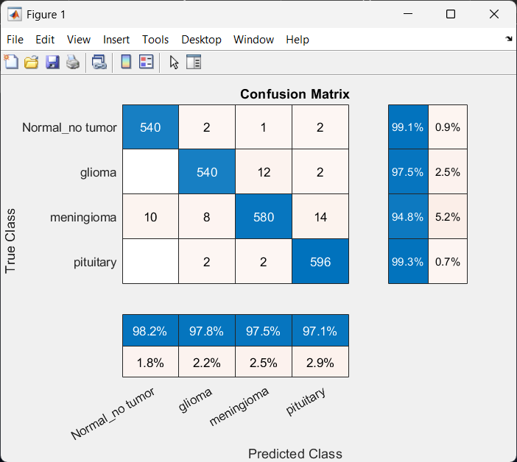
Karmaşıklık Matrisi

Slide 15
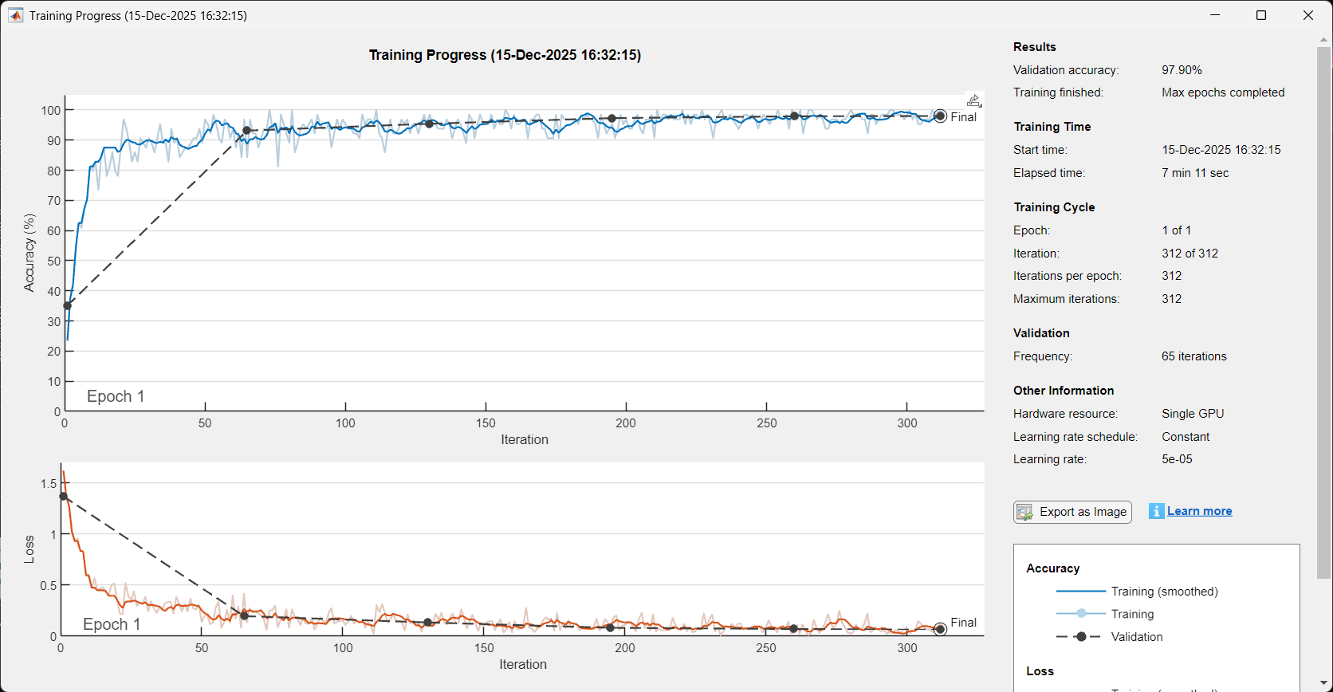
Model, test verisi üzerinde %97.62 doğruluk elde etmiştir. Confusion matrix incelendiğinde sınıflar arasında dengeli ve tutarlı bir performans gözlemlenmiştir.
Test Accuracy: 97.62%
Validation Accuracy:97.90%

